Slide 1
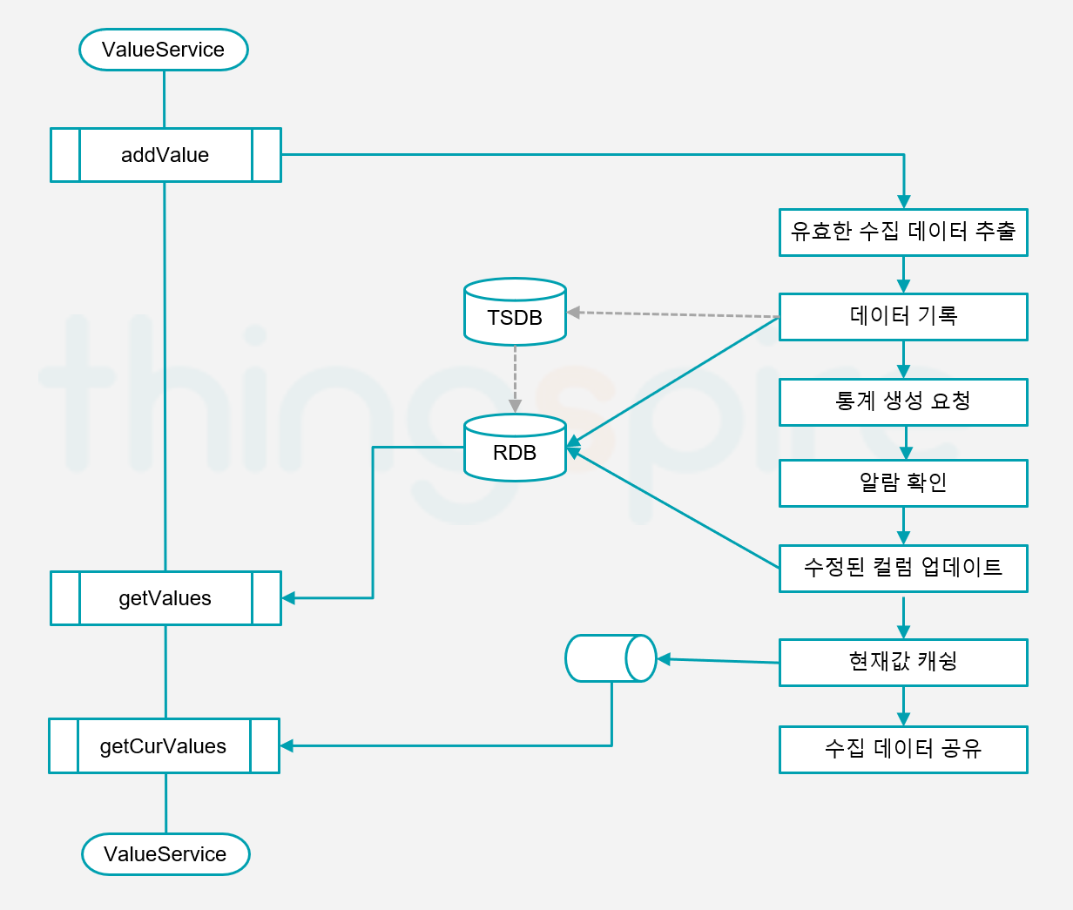
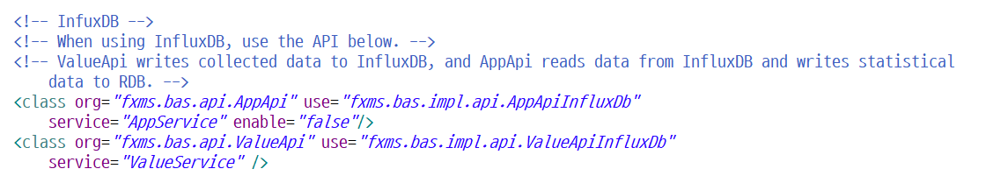
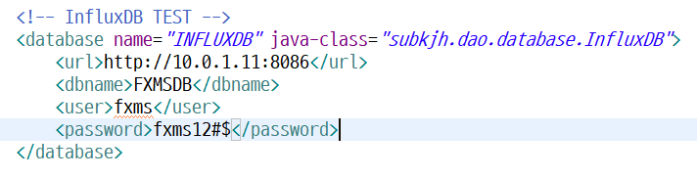
TISP InfluxDB적용
TISP에 계측 데이터는 TSDB인 InfluxDB에 기록한다. 기록된 내용으로 통계 데이터를 생성하여 RDB에 기록한다.
ValueService에서 계측 데이터를 기록할 때 RDB및 TSDB에도 기록한다.
향후 TSDB에만 기록하고 통계데이터를 RDB에 적재할 예정이다.
deploy/conf/classes.xml에 사용할 API를 지정한다.
deploy/conf/databases.xml에 사용할 데이터베이스를 지정한다.

